Slide 1
Урок математики в 1 классе
Тема: «Сложение и вычитание чисел в пределах 20 без перехода через разряд.
Обобщение и систематизация знаний»
Отдел образования, спорта и туризма Петриковского райисполкома.
Государственное учреждение образования
«Мышанская средняя школа»
Подготовила
Попок Елена Анатольевна
Мышанка, 2017

Slide 2
Лень. Внимательность. Скука. Находчивость. Трудолюбие. Усталость. Дружба. Воспитанность
Лень. Внимательность. Скука. Находчивость. Трудолюбие. Усталость. Дружба. Воспитанность.

Slide 3

7,
24,
99.
20,
7
10,
14,
4,
14,
19,
9,
17,
0,
6,
12,

Slide 4





Slide 5
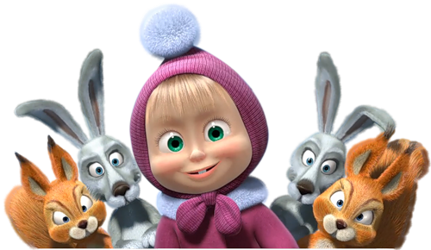
10
6
4
2
8
3
7
1
9
5
5

Slide 6


10 + 5=15
4 +10 =14
19 - 9=10
18 - 8 =10
3 +10=13
16 - 6 =10
10+ 1=20
17- 7 =10
10

Slide 7




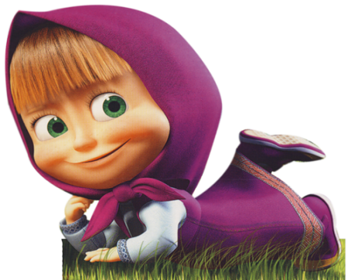
Составь задачи
и реши их

Slide 8
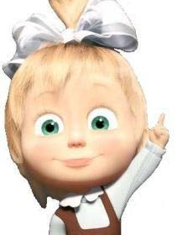
Проверь себя
4 + 10=14(ябл.)
10 + 4=14(ябл.)
14 - 4=10(ябл.)
14 -10 = 4(ябл.)

Slide 9
+ | - | + | - | - | + | + | - | - | +

Slide 10
Продолжите предложение
Было интересно…
Было трудно….
Я мог бы похвалить себя за …..

Slide 11


Оцени свою работу на уроке

Slide 12
Использованные материалы:
Смайлики и сюжетные картинки: http://www.liveinternet.ru/users/rassvetnaia/tags/%E0%ED%E8%EC%E0%F6%E8%E8/

